Slide 1



Длительная образовательная игра по основам композиции и колористики в промышленном дизайне
COlODES
Работу выполнили:
Лужикова Анастасия Петровна
Ванеева Анастасия Дмитриевна
Кужлева Елена Владимировна
Яркова Наталья Сергеевна

Slide 2

Проблема:
Актуальность
Проекта:
При создании и реализации игры мы решаем такую проблему, как нехватка учебных материалов по основам композиции и колористики в дизайне в игровой форме.
В современном мире важно понимание основ колористики и композиции, а эти предметы, как и любые другие, лучше всего изучаются на практике. Именно наглядные учебные материалы способны в должной степени позволить учащемуся закрепить знания, однако, количество таких материалов крайне мало для повсеместного их применения. Разработанная нами учебная игра может быть применена при реальном обучении для закрепления материалов.

Slide 3
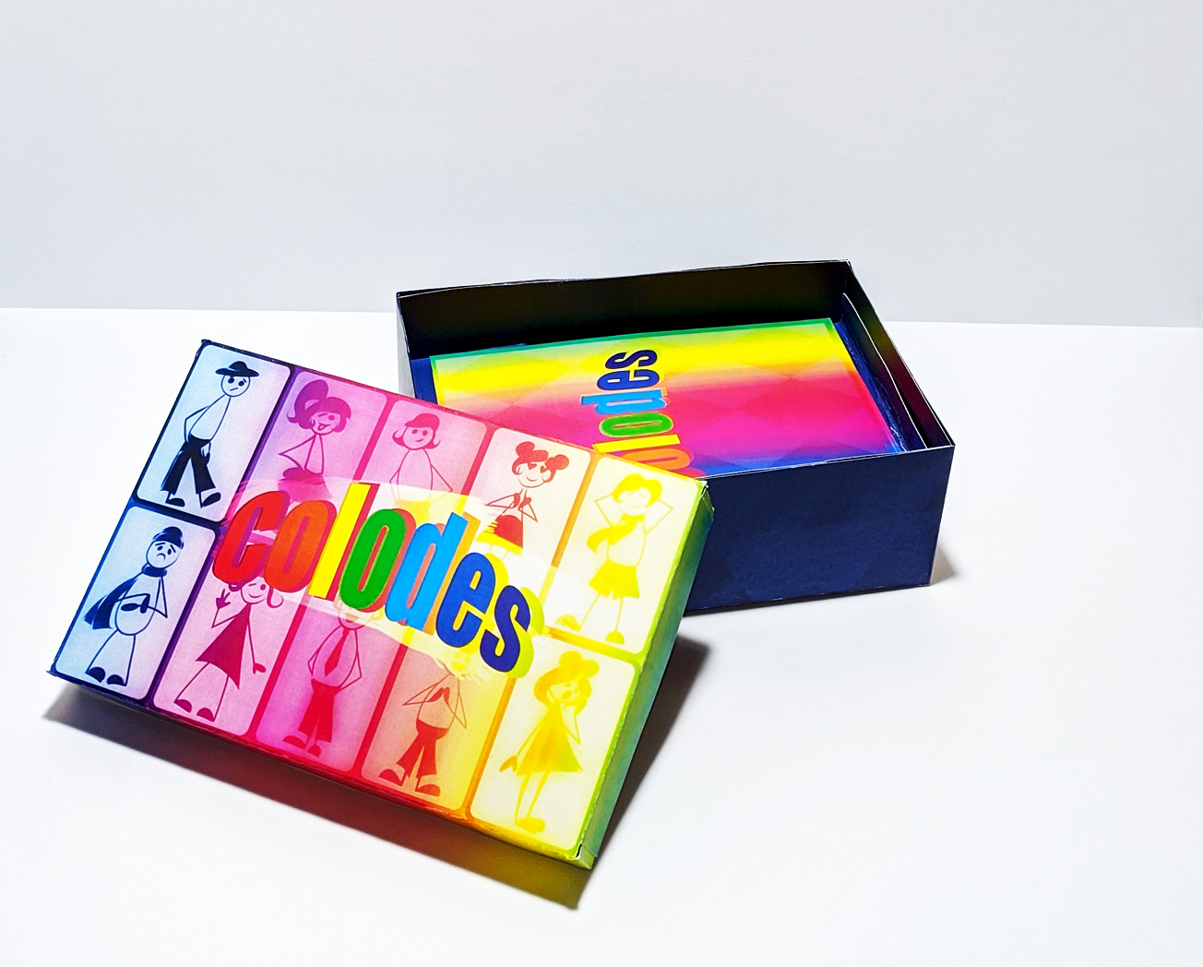
Цель проекта:
Создание длительной образовательной игры по основам композиции и колористики в дизайне для учащихся вводного модуля Детского технопарка Кванториум.

Slide 4

Задачи проекта:
1. Изучить существующие аналоги.
2. Проанализировать наиболее сложные темы для освоения учащимися по основам композиции и колористики.
3. Разработать систему упражнений от простого к сложному.
4. Обобщить полученный материал в формате длительной образовательной игры.

Slide 5
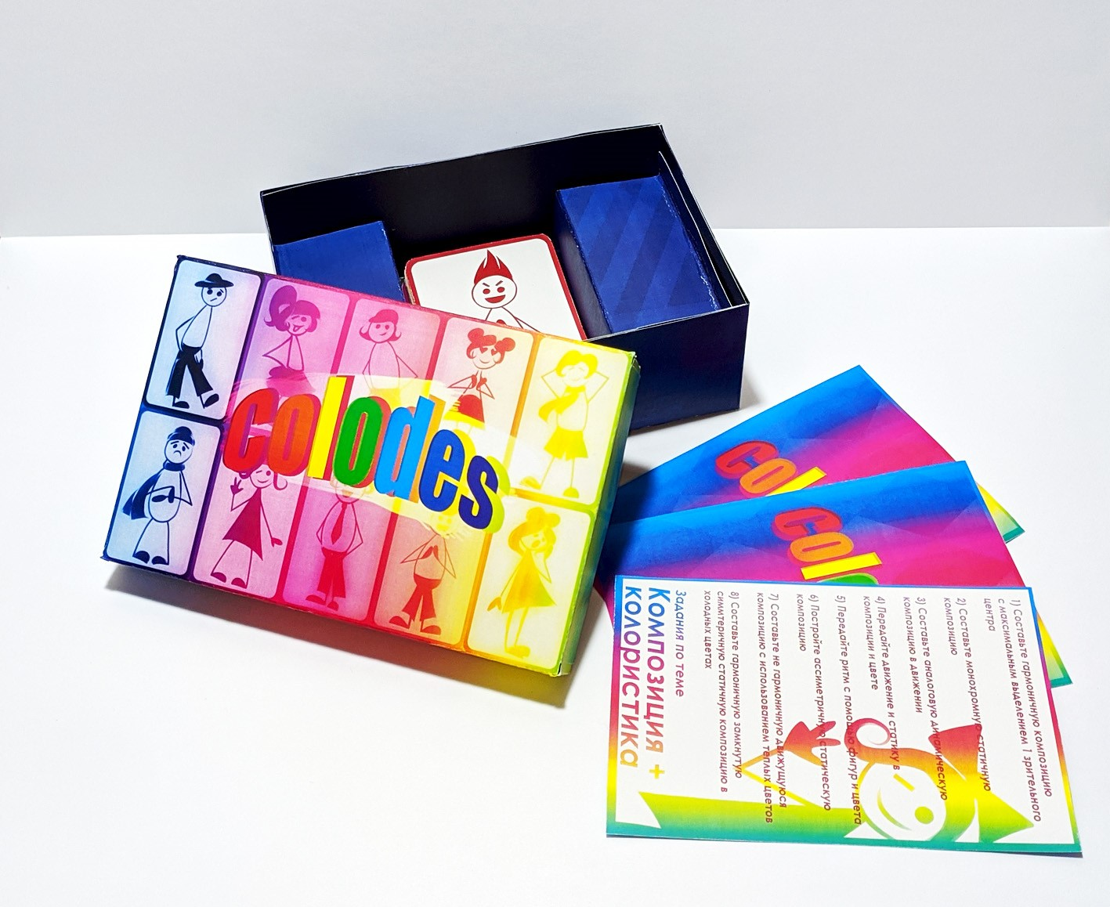

Ожидаемый результат:
Приобретение практических навыков учащихся по темам “композиция” и “колористика”. Подкрепление полученных теоретических знаний посредством практики.
Приобщение детей к миру дизайна благодаря красочным иллюстрациям и доступным для понимания заданиям.
Облегчение нагрузки на преподавателей, которым необходимо разрабатывать собственные учебные материалы, повышение эффективности их образовательных программ.

Slide 6
Элементы игры
Колода из 57 карт элементов дизайна. Карты двусторонние, с одной стороны оттенок какого-либо цвета (оттенки красного, оранжевого, желтого и т.д.) в форме человечка, с другой- фигура (квадрат, круг и треугольник разных размеров; прямая и кривая линии; пятно).
Карты заданий. Задания разбиты на три темы, каждой из которых соответствует своя карта заданий: “Колористика”, “Композиция”, “Колористика и композиция”.
Коробка для хранения элементов игры.
Цветовой круг.
Каждая тема рассчитана на одну игровую сессию. Карты дизайна являются основным элементом игры, на основе которых происходит взаимодействие игроков. Сторона c оттенком может применяться в заданиях “Колористики” и “Колористики и композиции”. На оборотной стороне находится изображение фигуры, не привязанное к конкретному цвету. Данная сторона может применяться в заданиях “Композиции” и “Колористики и композиции”. Карты могут взаимодействовать друг с другом, что важно при выполнении заданий “Колористики и композиции”, где нужно придавать фигурам отдельный цвет. Карты дизайна являются общими для команды. Коробка для хранения игровых элементов также разработана с учетом размеров остальных игровых элементов. Все игровые элементы оформлены в одном стиле.

Slide 7
Основная концепция и правила игры
Основой игрового процесса является выполнение заданий командами
Выполняя задания лучшим образом команды зарабатывают очки
ПРАВИЛА
В игре участвуют три команды, каждой из которых выдается по 19 двусторонних карточек дизайна. Во время игры команды должны наиболее точным образом выполнять задания из карт заданий, выкладывая на свой игровой стол карты дизайна и формируя с их помощь некую последовательность или композиционную комбинацию элементов. За каждое задание команды награждаются очками в зависимости от их успехов в осуществлении задания. Побеждает команда, набравшая по итогу игры наибольшее количество очков.
Выполнение заданий осуществляется с помощью выкладывания двусторонних карточек
В игре принимают участие несколько команд с неограниченным количеством игроков

Slide 8
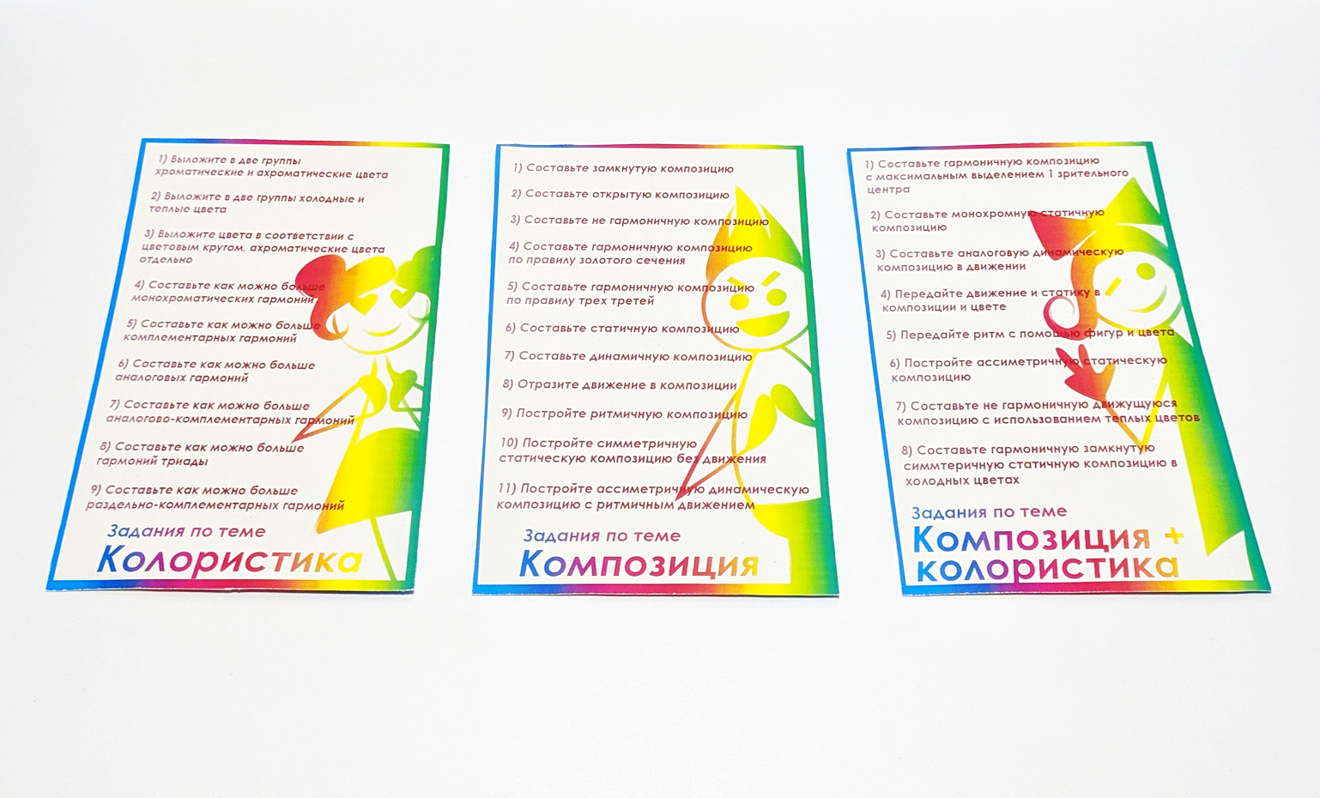
Карты заданий

Slide 9
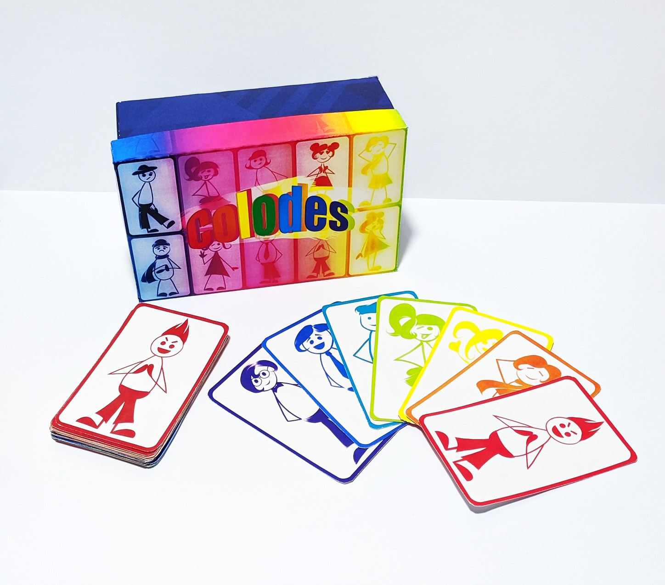
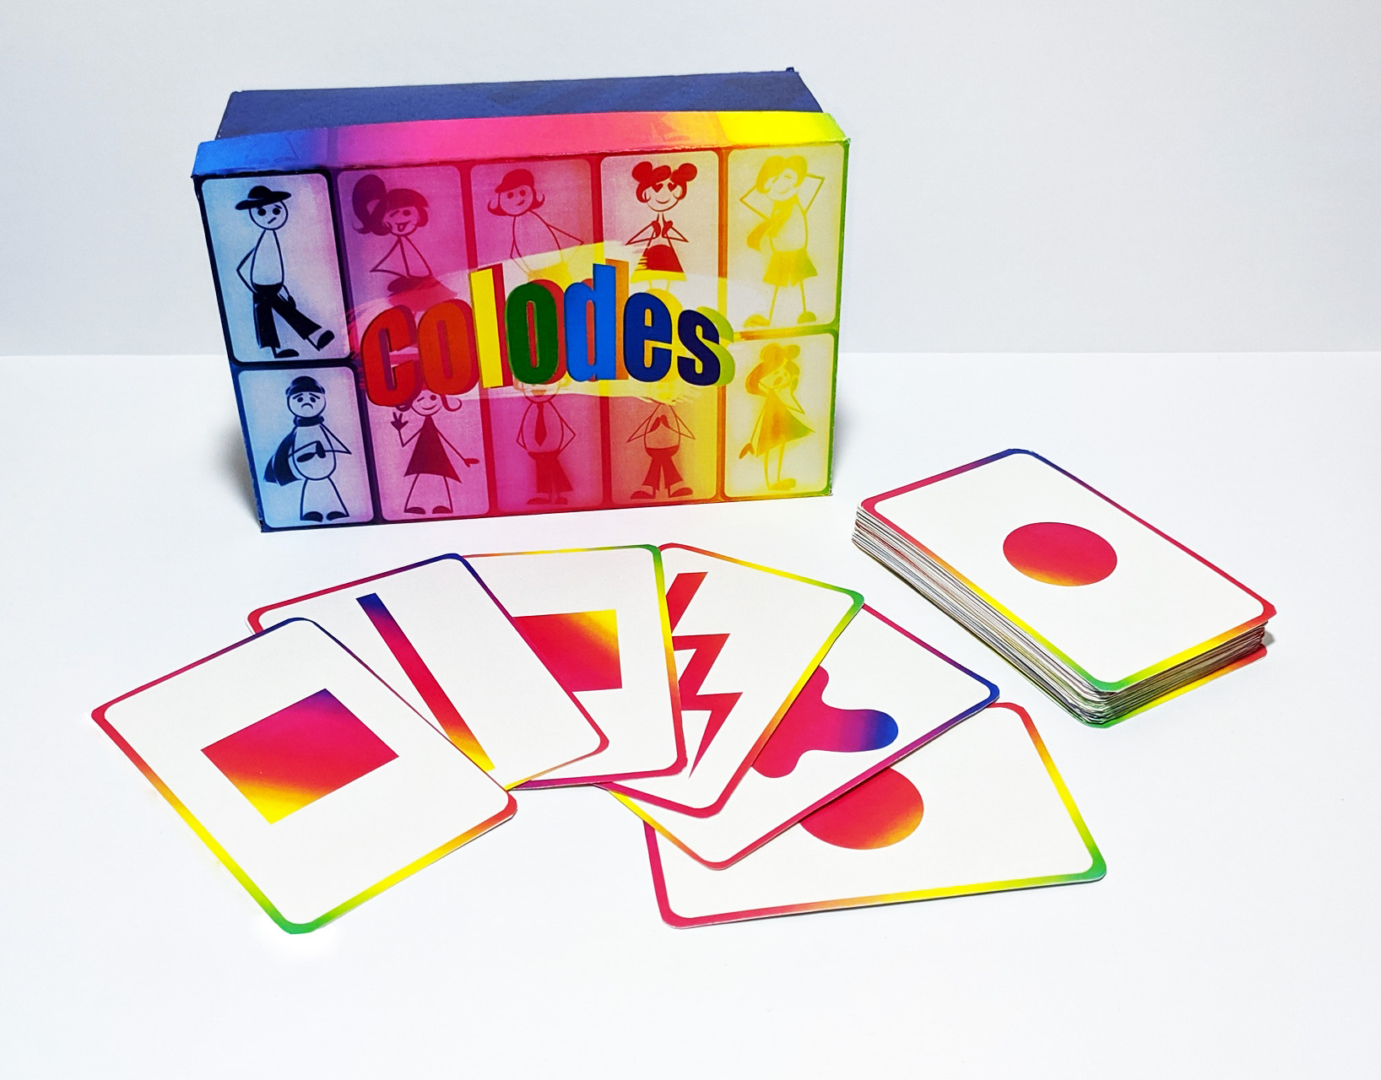
Карты дизайна

Slide 10

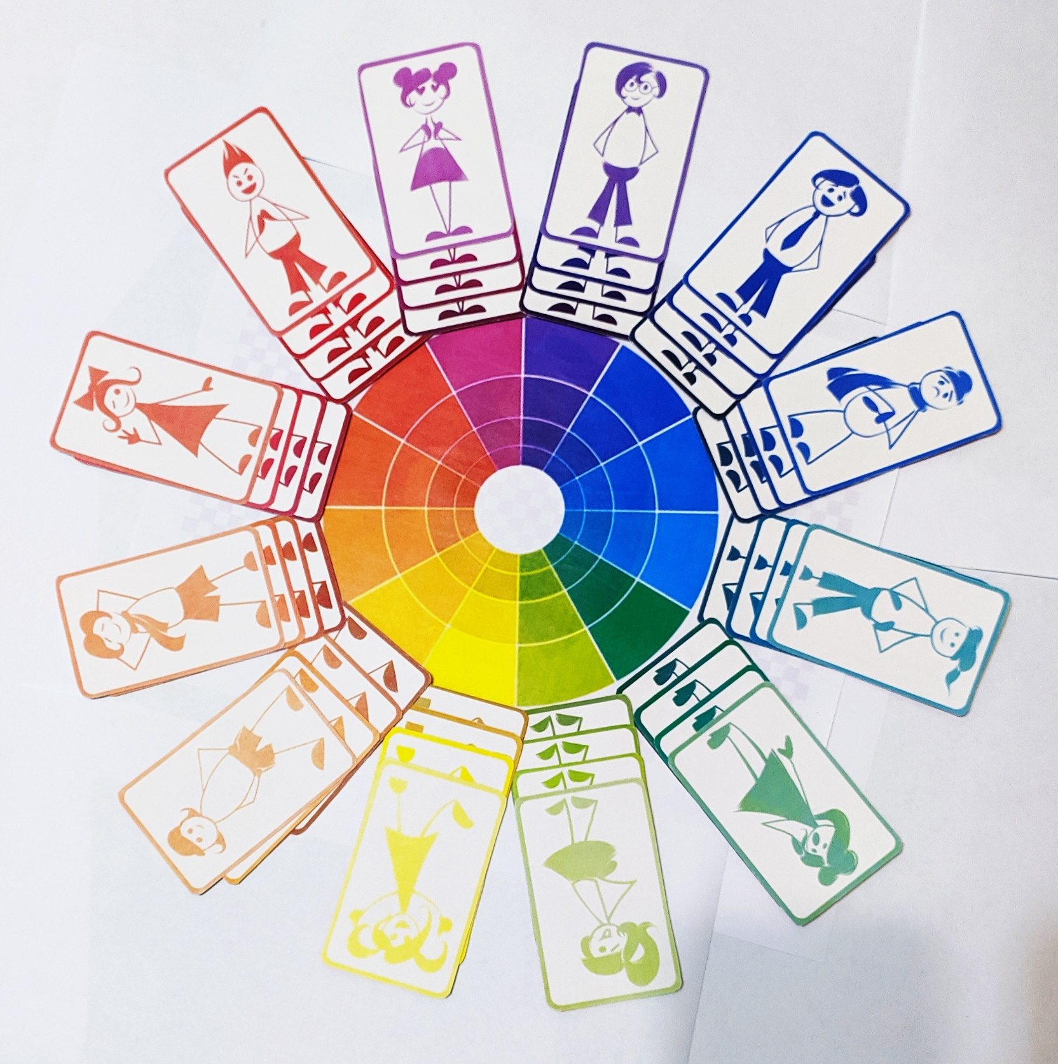


После проведения апробации образовательного ресурса было выявлено, что недостающим элементом в данной игре является цветовой круг. Этот элемент был введен, чтобы было понятно, что каждый из человечков с одной из сторон карточек имеет свой оттенок и карточки можно расположить в виде цветового круга, который тоже очень важен при выполнении заданий.

Slide 11
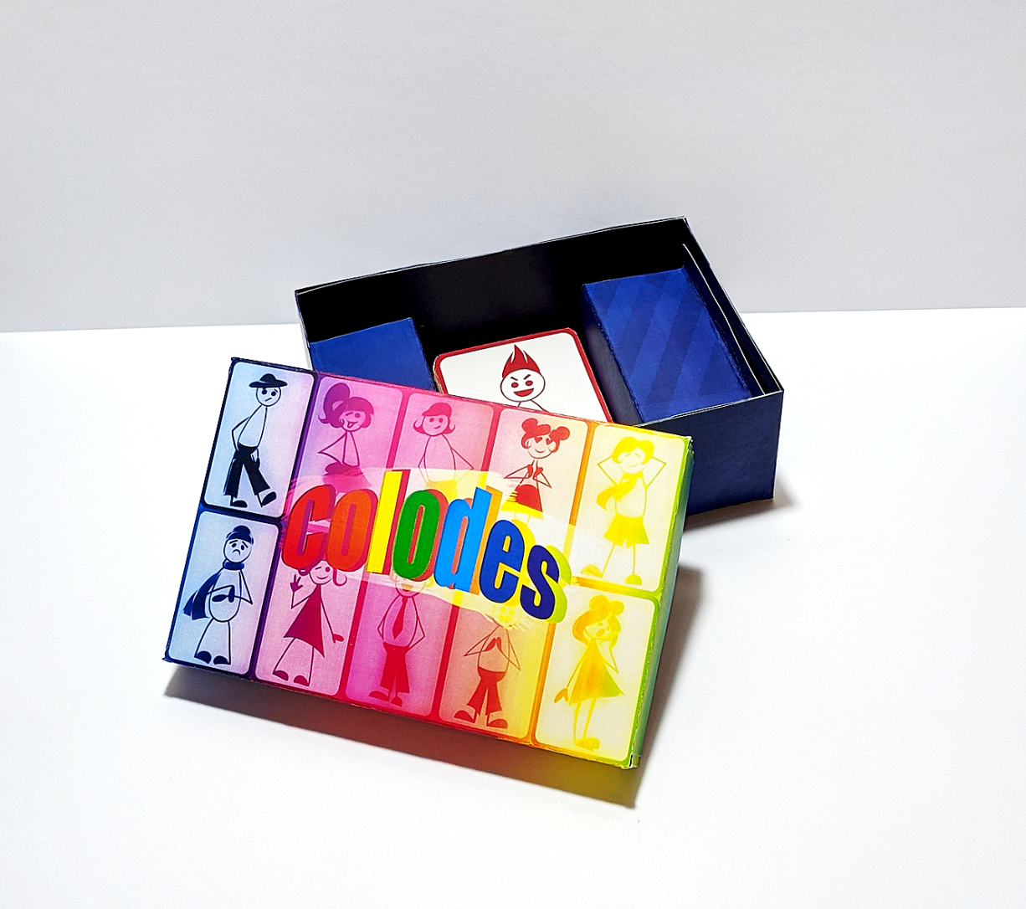
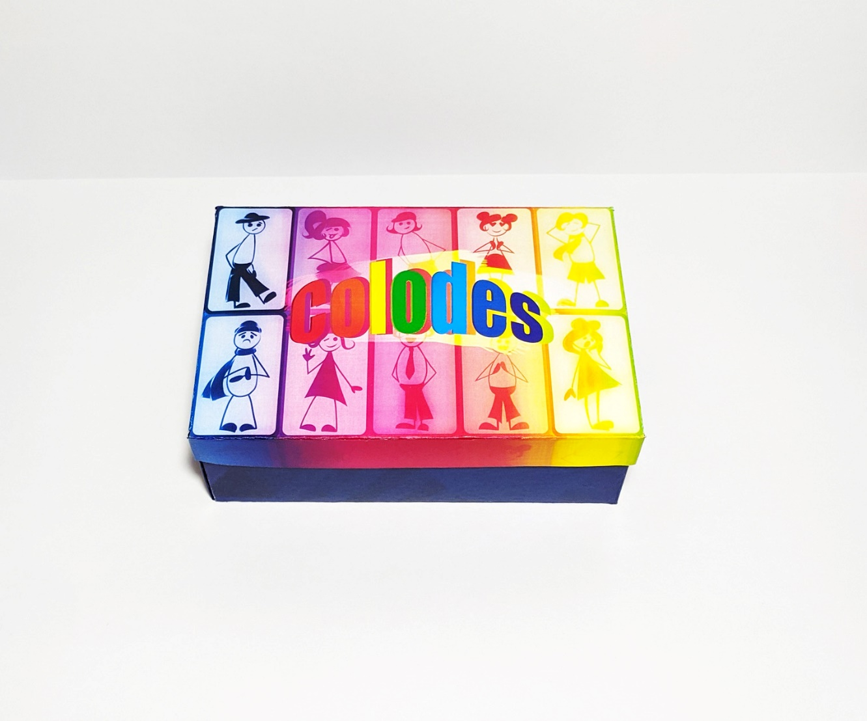
Результатом работы является длительная образовательная игра, которая в игровой форме поможет учащимся вводного модуля ДТ Кванториум освоить сложные темы по основам композиции и колористики в промышленном дизайне. Также данная игра может применяться самостоятельно и в других организациях в образовательных целях. Она будет наиболее полезна педагогам, обучающим дизайну, учителям ИЗО и дополнительного образования. У данной игры очень мало аналогов, а темы, рассматриваемые в ней, лучше всего усваиваются и закрепляются именно на практике в игровой форме. В дальнейшем возможно расширение списка тем и дисциплин, затрагиваемых игрой, внедрение новых элементов и углубление материала по уже имеющимся темам.

Slide 12
Мы хотим вызвать у детей интерес к познанию оттенков, цветовых гамм, научить их различать разные типы оттенков: холодные и теплые, хроматические и ахроматические, понимать цветовую гамму и выбирать гамму, которая подойдет им в тех или иных целях. Цветовая палитра важна даже в самых простых вещах. Поэтому нужно учить детей понимать это тонкое, сложное искусство как можно раньше, чтобы воспитать творческих личностей, со своим стилем и оригинальностью.
.

Slide 13
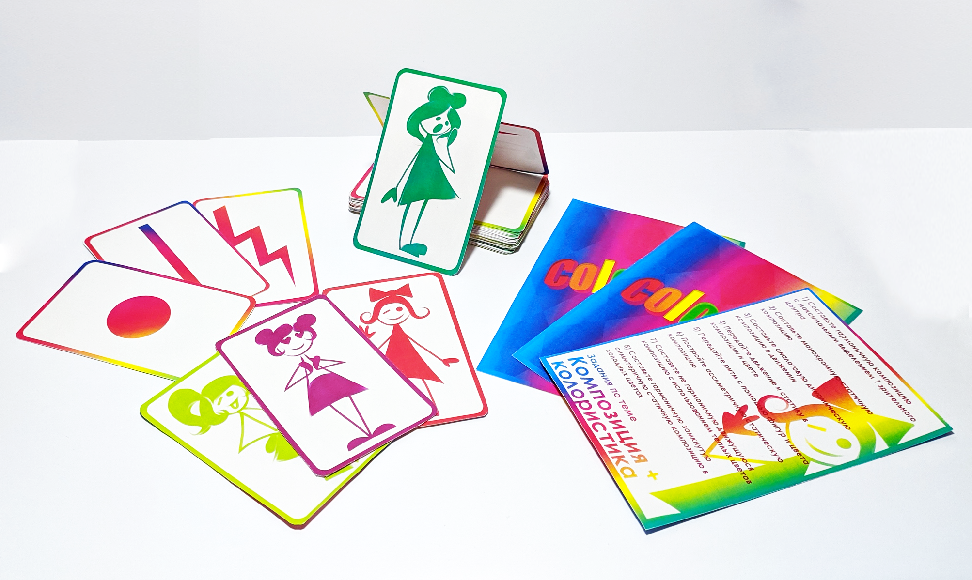
Спасибо за внимание!

